Slide 1
📷 IMG-P01 项目代表图
HAJIMI 自动操作助手
看得懂屏幕 · 听得懂指令 · 帮你动手做
屏幕感知 → 意图理解 → 安全执行
32 组 · 潘振喆 / 杨名 / 涂浚稷 · 2026.07

Slide 2
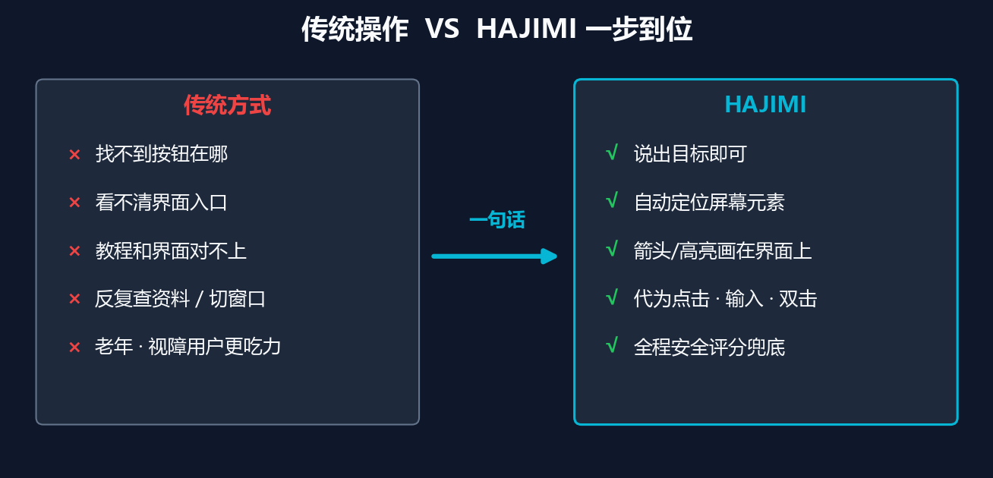
WHY · 为什么做
项目背景与痛点
面向新手 / 老年 / 视障用户：把「查教程—切窗口—反复试」压缩成「说一句话」
02/13

Slide 3
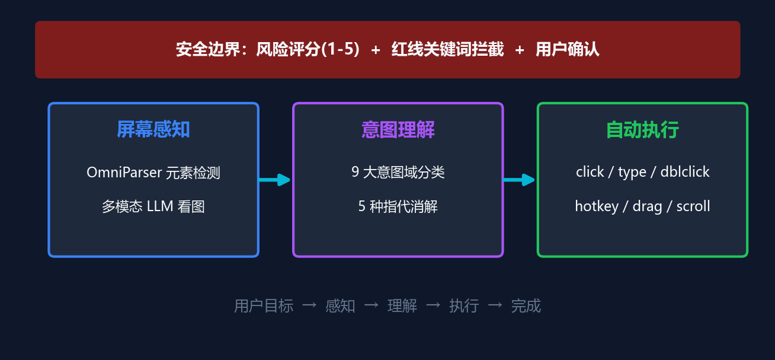
WHAT · 做什么
系统定位与核心能力
03/13

Slide 4
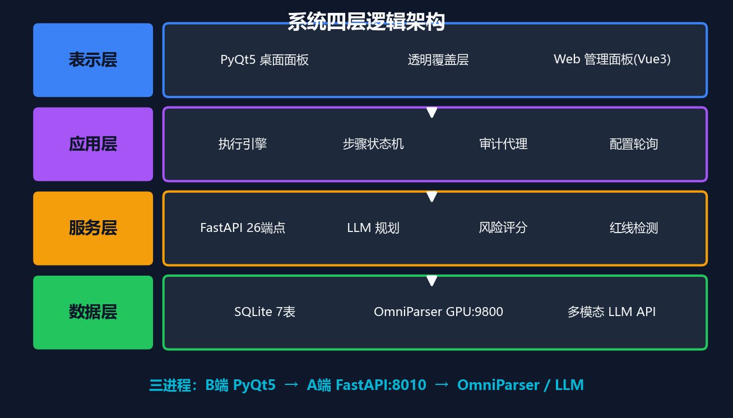
HOW · 技术实现
技术架构 · 四层逻辑
04/13

Slide 5
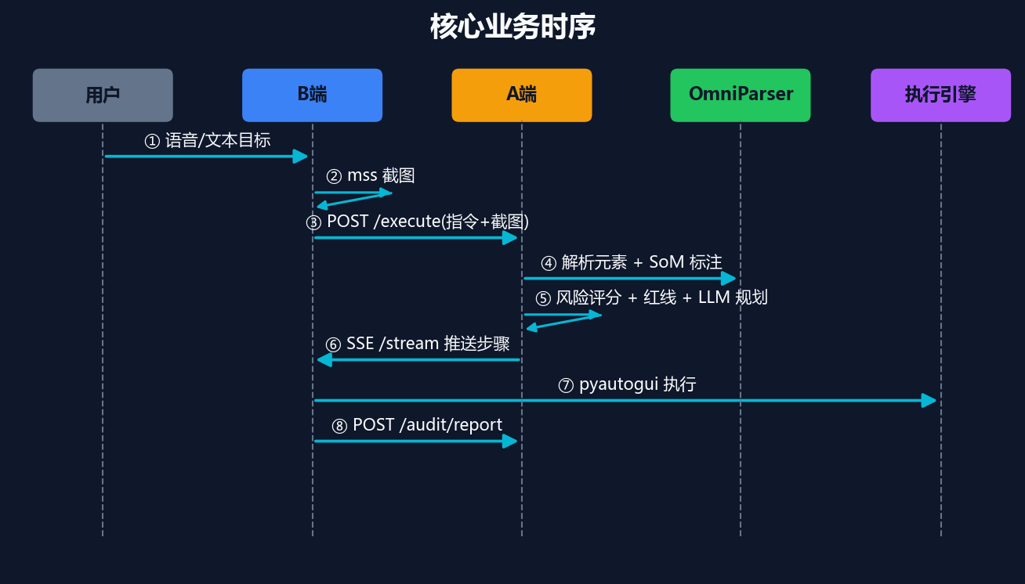
HOW · 业务链路
核心业务流程 · 时序
05/13

Slide 6
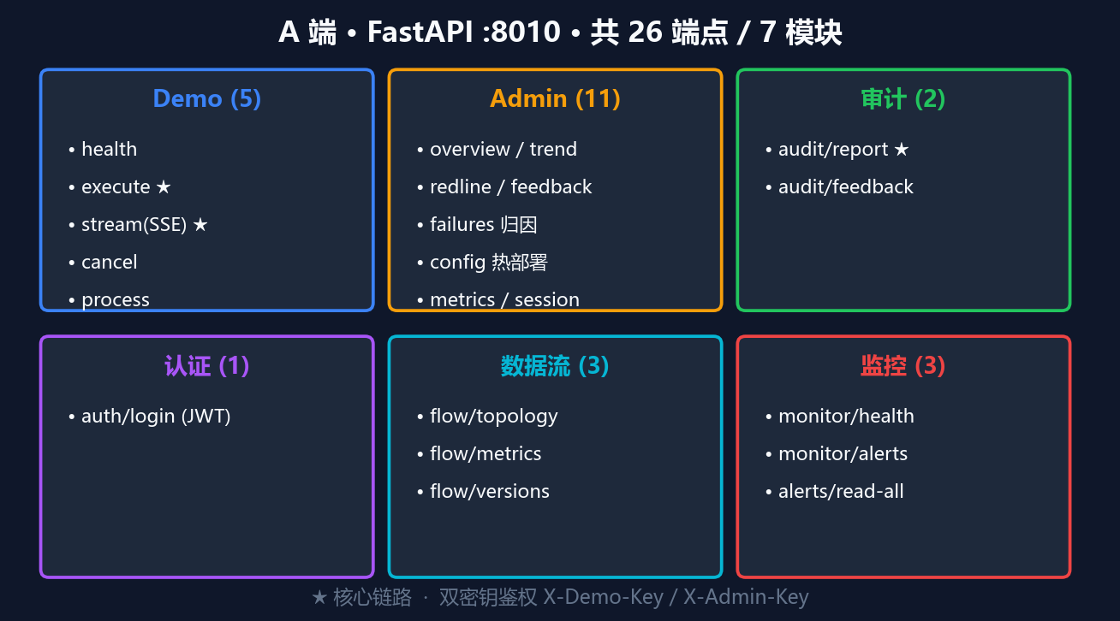
成果 · FastAPI
A 端 · 后端服务
06/13

Slide 7
成果 · PyQt5
B 端 · 桌面客户端
▪ 无边框悬浮面板 480×520 + 紧凑条 320×52
▪ 三区：输入栏 / 步骤卡片 / 截图+日志
▪ 步骤 6 态：待执行/执行中/完成/失败/拦截/跳过
▪ 透明覆盖层：红色箭头 + 高亮框 + 编号标签
▪ 多主题 · 系统托盘 · 拖拽 · 置顶 · Resize
📷 IMG-P07 悬浮面板 + 全屏覆盖层截图
07/13

Slide 8
★ 本期亮点
B 端 · V2.2 自动执行
▪ V1 只「指路」→ V2.2 直接代为操作 (pyautogui)
▪ 每步卡片显示 action 类型 + 风险评分圆点
▪ L2 快路径 <3s · L3 慢路径 LLM 规划 5–10s
▪ 蓝图状态机：生成→执行→完成/挂起/回退
▪ 风险 ≥4 自动挂起，等待用户确认
📷 IMG-P08 执行状态卡片 + 风险评分 + 执行日志
08/13

Slide 9
成果 · Vue3 + ECharts
C 端 · Web 管理面板
▪ Vue3 + Vite + Element Plus + ECharts + Pinia
▪ 6 页：登录/总览/失败归因/数据流/配置/健康
▪ 总览：5 KPI + 反馈饼图 + L2/L3 + 24h 趋势
▪ 失败归因下钻单任务 + LLM 快照
▪ 配置热部署 · 健康告警 · CSV 导出
📷 IMG-P09 总览 / 失败归因 / 数据流 三页拼图
09/13

Slide 10
成果 · 全链路
端到端数据连通性验证
📷 IMG-P10 connectivity 终端输出 (全 PASS)
▪ 审计回路：C→POST→A→DB→GET→C
▪ 配置回路：C→deploy→A→DB→pull→C
▪ B-C 链路：9 信号契约仿真联调
▪ 鉴权：无 Key→401 · JWT 正常签发
▪ 脚本化：一键复验 real_api_test.py
10/13

Slide 11
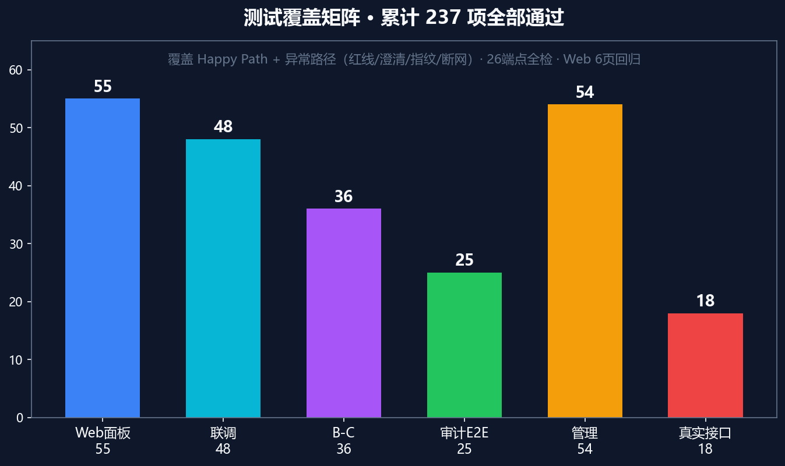
成果 · 237 项
测试与质量保障
11/13

Slide 12
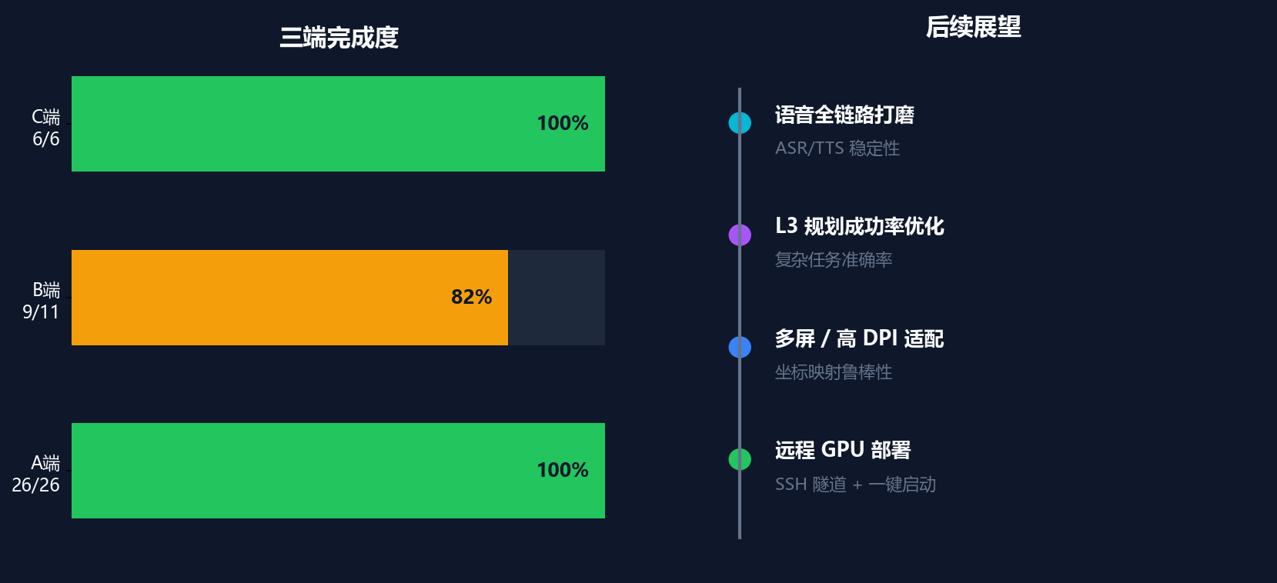
总结
项目总结与展望
12/13

Slide 13
谢谢！欢迎提问
团队分工
潘振喆（20230383）— B 端 前端 / 桌面客户端/模块适配
杨名（20230645）—A 端 后端 / AI 规划
涂浚稷（20230353）— C 端 集成 / 语音 / 管理面板

